Slide 1
Организационно-технологическое обеспечение проведения ГИА в 2019 году
Снежко Галина Евгеньевна
директор
ГБУ РО «РОЦОИСО»

Slide 2
Итоги всероссийской апробации технологии печати экзаменационных материалов в аудитории
15 мая 2019 г. Русский язык
16 мая 2019 г. Английский язык (устная часть)

Slide 3
15 мая: русский язык
Нарушения (комментарии)
контроль техготовности пройден слишком поздно (позже 16 часов 14 мая)
Слишко быстро завершили печать! За 2 минуты!
дубль бланков в аудитории - ВК справился с форсмажорной ситуацией | Бланки переданы в РЦОИ позже 18:00 15 мая (16 мая)
Бланки переданы в РЦОИ позже 18:00 15 мая
контроль техготовности пройден слишком поздно (позже 16 часов 14 мая) | не авторизован один из 2 членов ГЭК
Бланки не переданы в РЦОИ по статусу до сих пор, т.е. экзамен не закрыт
контроль техготовности пройден слишком поздно (позже 16 часов 14 мая)
Начало экзамена задержано позже 10:45 | Срыв экзамена в одной аудитории
Начало экзамена задержано позже 10:45 | Бланки переданы в РЦОИ позже 18:00 15 мая
Начало экзамена задержано позже 10:45 | Срыв экзамена в одной аудитории
Начало экзамена задержано позже 10:45 | Бланки переданы в РЦОИ позже 18:00 15 мая
Начало экзамена задержано позже 10:45
Начало экзамена задержано позже 10:45
Бланки переданы в РЦОИ позже 18:00 15 мая (16 мая)
Начало экзамена задержано позже 10:45 | Бланки переданы в РЦОИ позже 18:00 15 мая
Бланки переданы в РЦОИ позже 18:00 15 мая

Slide 4
ППЭ | Аудитория | Замечания
180 | 4 | Z в бланке АВ
34 | 10 | дубль номера 2 листа бланка ответов
16 |  | дубль номера 2 листа бланка ответов
35 | 3,4 | дубль номера 2 листа бланка ответов вся аудитория
124 | 6 | дубль номера 2 листа бланка ответов, не заполнена шапка доп. бланков
6 | 5 | дубль номера 2 листа бланка ответов вся аудитория, номер доп. бланка пишут неверно
6 | 1 | не заполнена шапка доп. бланков
124 | 9 | не заполнена шапка доп. бланков
179 | 6,7 | дубль номера 2 листа бланка ответов
167 | 6 | не заполнена шапка доп. бланков вся аудитория
29 | 5 | дубль номера 2 листа бланка ответов
101 | 1,2,3,4 | дубль номера 2 листа бланка ответов вся аудитория
85 | 1,2,4,5,6 | дубль номера 2 листа бланка ответов, не заполнена шапка доп. бланков
9501 | 2,6,8 | дубль номера 2 листа бланка ответов, не заполнена шапка доп. бланков
133 | 2 | не заполнена шапка доп. бланков
5 | 2 | не заполнена шапка доп. бланков
27 | 7 | дубль номера 2 листа бланка ответов
52 | 3 | не заполнена шапка доп. бланков
43 | 3 | не заполнена шапка доп. бланков
60 | 8 | дубль номера 2 листа бланка ответов вся аудитория
103 | 8,1 | дубль номера 2 листа бланка ответов вся аудитория
52 | 2 | дубль номера 2 листа бланка ответов вся аудитория
17 | 5 | дубль номера 2 листа бланка ответов вся аудитория
6101 | 8,1 | дубль номера 2 листа бланка ответов
83 | 8 | не заполнена шапка доп. бланков
39 | 6 | не заполнена шапка доп. бланков
92 | 1,7,8 | дубль номера 2 листа бланка ответов вся аудитория
9203 | 5 | не заполнена шапка доп. бланков
53 | 2 | дубль номера 2 листа бланка ответов
3101 | 4 | дубль номера 2 листа бланка ответов, не заполнена шапка доп. бланков
506 | 4 | дубль номера 2 листа бланка ответов вся аудитория
183 | 5 | дубль номера 2 листа бланка ответов вся аудитория, номер доп. бланка пишут неверно
138 | 9 | дубль номера 2 листа бланка ответов вся аудитория
93 | 5 | дубль номера 2 листа бланка ответов вся аудитория
15 мая: русский язык
обработка бланков

Slide 5
15 мая: русский язык
обработка бланков
ППЭ | Аудитория | Замечания
98 | 5 | КИМ вместо БР
130 | 5 | КИМ вместо БР
85 | все | Z на бланке 12.04
9501 | все | Z на бланке 12.04
106 | все | Z на бланке 12.04
7003 | все | Z на бланке 12.04
158 | 6 | Z на бланке 12.04
178 | 3 | Z на бланке 12.04
518 | 1,4,9 | Z на бланке 12.04
6101 | 5 | Z на бланке 12.04
138 | 4 | Z на бланке 12.04
506 | 3 | Z на бланке 12.04
9502 | 4,8 | Z на бланке 12.04
9203 |  | дети выходили до 9:00
116 | 2,4,5 | дети выходили до 10:00

Slide 8
автоматически
вручную

Slide 10
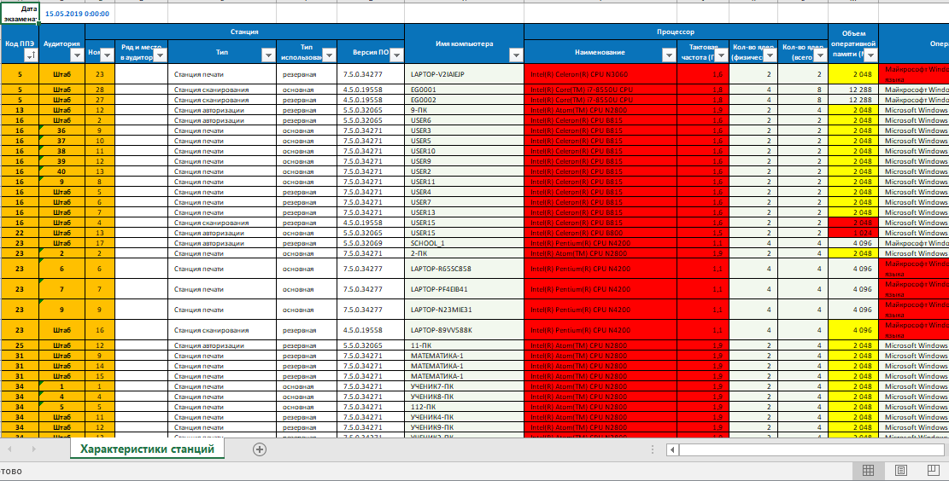
Из 1692 станций, апробированных 15.05
314 (18,%) критически не соответствуют требованиям
1216 (72%) не соответствуют требованиям хотя бы в 1 параметре

Slide 11
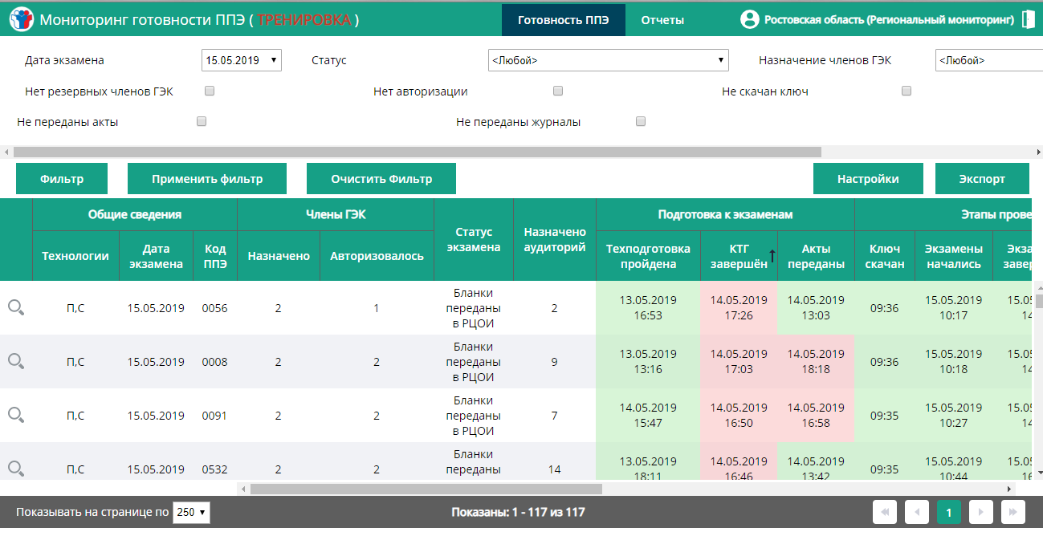

Slide 12
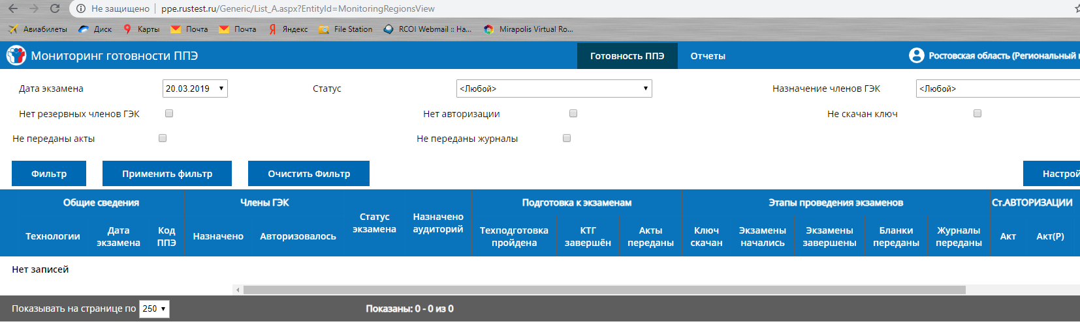

Slide 13
Подготовка ППЭ к проведению экзамена
Подготовка ППЭ к проведению экзамена
за 2-5 рабочих дней до экзамена
Контроль технической готовности ППЭ
за 1 рабочий день до экзамена
Подготовка к экзамену
день экзамена
Технический специалист
Руководитель ППЭ
Технический специалист
Руководитель ППЭ
Член ГЭК
Технический специалист
Руководитель ППЭ
Член ГЭК
Организаторы
Notes:
13

Slide 14
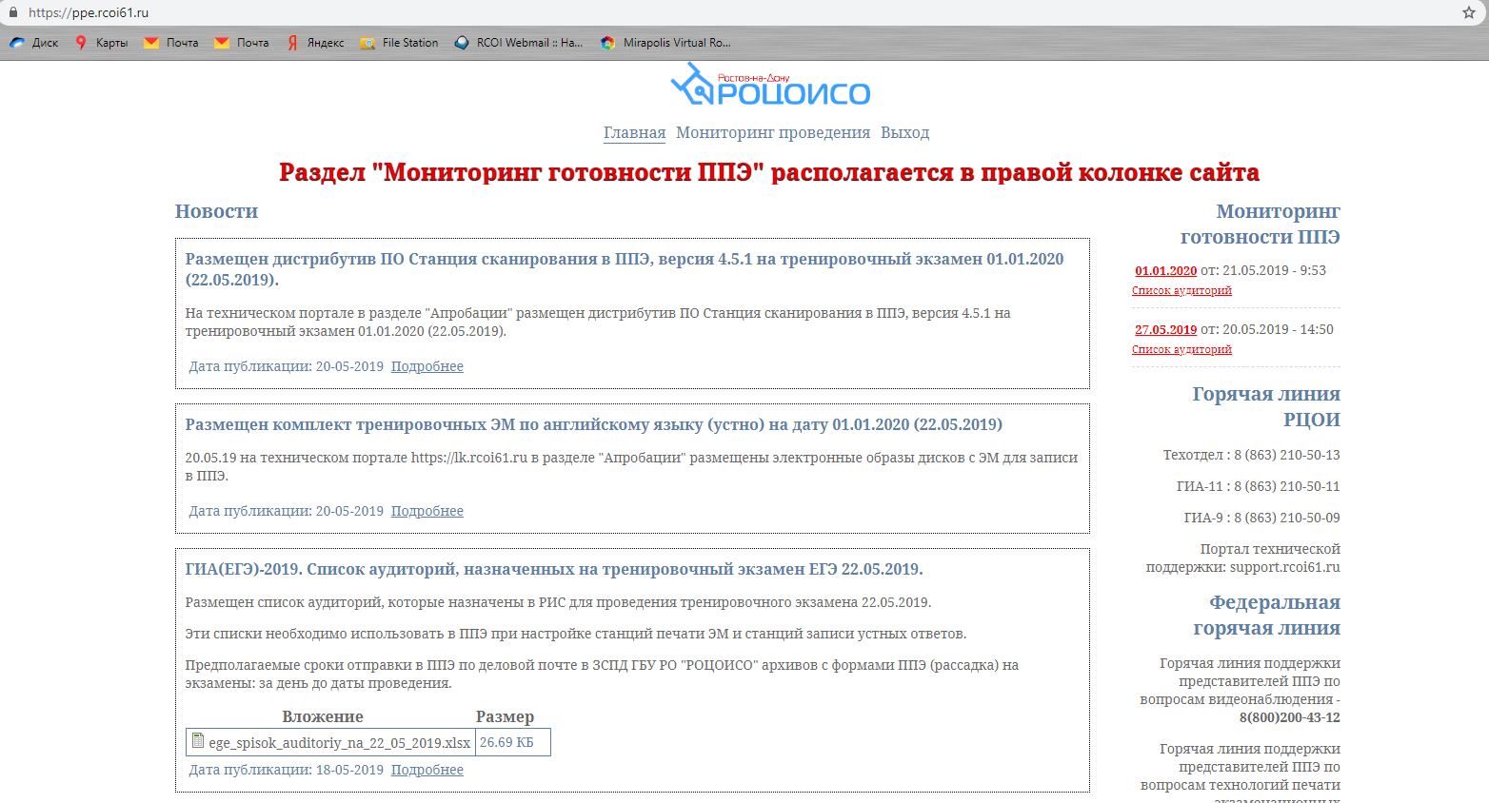

Slide 15
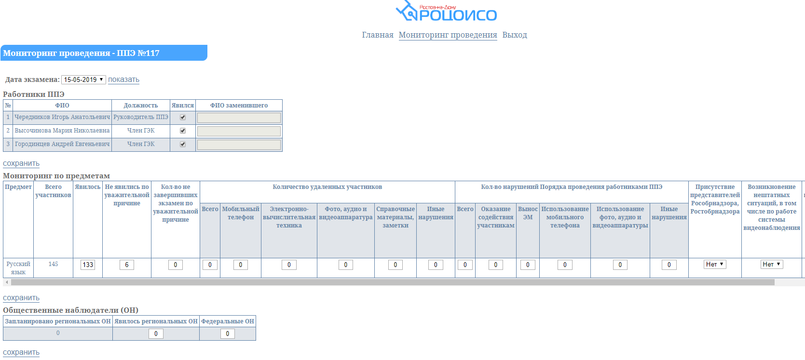

Slide 16
Горячие линии
Горячие линии технической поддержки ГБУ РО «РОЦОИСО» | 8(863)210-50-11 8(863)210-50-13
Горячая линия поддержки по вопросам дистанционного обучения на учебной платформе по подготовке специалистов, привлекаемых к ГИА режим работы: с 01.03. но 15.07.2019 – круглосуточно. | 8(499) 653-52-42 ege.help@rustest.ru
Горячая линия поддержки представителей ППЭ по вопросам видеонаблюдения режим работы: с 7:30 до 19:00 по местному времени субъектов Российской Федерации Горячая линия поддержки пользователей портала www.smotriese.ru режим работы: с 7:00 до 19:00 по местному времени субъектов Российской Федерации | 8 (800) 100-43-12 help@smotriege.ru
Горячая линия технической поддержки для 11ПЭ режим работы: с 01.03.2019 по 21.09.2019 с 9-00 до 18-30 МСК по рабочим дням; с 14.03 по 11.04.2019 - круглосуточно; с 12.04. по 18.04.2019 - с 9.00 до 20.00 МСК с 21.05 по 02.07.2019 - круглосуточно; с 03.07. по 09.07.2019 -с 9.00 до 20.00 МСК. с 27.08. по 15.09.2019 - круглосуточно; с 16.09. по 21.09.2019 - с 9.00 до 20.00 МСК. | 8 (800) 775-88-43 help-ppe@rustest.ru

Slide 17
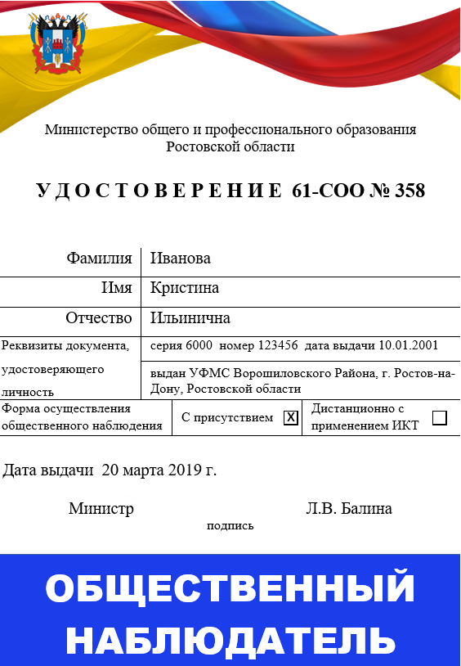
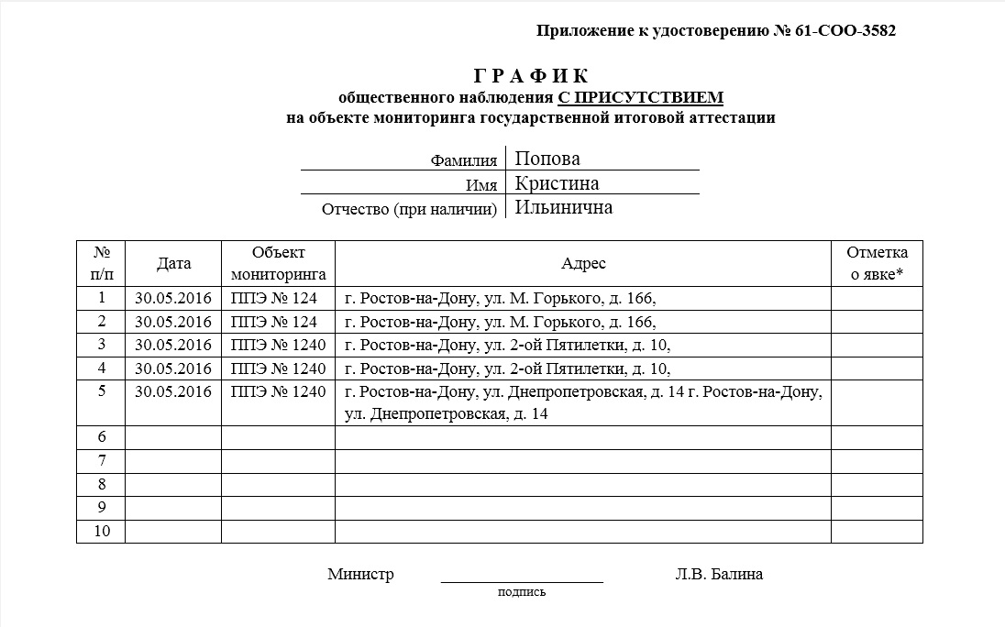
Форма удостоверения ОН и графика (без изменений)
Подпись
руководителя ППЭ

Slide 18
Заполнение формы ППЭ-18 МАШ
Заполнение и передача
на сканирование
ППЭ-18 МАШ ОБЯЗАТЕЛЬНЫ!!!
Форма ППЭ-18 МАШ
«АКТ общественного наблюдения за проведением ЕГЭ в ППЭ» заполняется только черной гелевой ручкой.
Заполненная форма акта общественного
наблюдения
сдается до выхода из ППЭ.
Машиночитаемые формы запрещается скреплять степлером!!!
УДОСТОВЕРЕНИЕ № 0192
Заполняется в графу
«№ удостоверения»
в форме ППЭ-18 МАШ

Slide 19

Заполнение формы ППЭ-18 МАШ
Каждый раздел включает в себя несколько утверждений о выявленных нарушениях. При наличии таковых необходимо проставить метку «Х»
Если нарушения отсутствуют, метка ставится напротив утверждений:
«Нарушений на этапе подготовки к проведению ЕГЭ не выявлено»
«Нарушений на этапе проведения к проведению ЕГЭ в ППЭ не выявлено»
«Нарушений на этапе завершения к проведению ЕГЭ в ППЭ не выявлено»

Slide 20
Проверка правильности заполнения регистрационных полей
При обнаружении ошибок в заполнении регистрационных полей бланка ответов №1
В ту же ячейку, в которую внесены некорректные данные, необходимо внести новые данные более «жирными» линиями
!!! Исправление или зачеркивание ответов в поле ответов бланка ответов №1 недопустимы. Исправления допускаются только путем замены в соответствующем поле бланка ответов №1 «Замена ошибочных ответов».
Верификатор удаляет весь распознанный текст ответа при наличии любых исправленных или зачеркнутых позиций ответа в поле ответа бланка №1.

Slide 21
Правила внесения ответов в бланк №1
Каждая цифра, буква, запятая или знак «минус» (если число отрицательное) записывается в отдельную клеточку строго по образцу из верхней части бланка ответов № 1.
При написании ответов, состоящих из двух или более слов, каждое слово записывается в соответствии с инструкциями по записи ответов в КИМ по соответствующим учебным предметам (например: без пробелов, запятых и других дополнительных символов).
Если в ответе больше 17 символов (количество клеточек, отведенное для записи ответов на задания с кратким ответом), то ответ записывается в отведенном для него месте, не обращая внимания на разбиение этого поля на клеточки. Ответ должен быть написан разборчиво, более узкими символами в одну строчку, с использованием всей длины отведенного под него поля. Символы в ответе не должны соприкасаться друг с другом. Термин следует писать полностью. Любые сокращения запрещены.
Если кратким ответом должно быть слово, пропущенное в тексте задания, то это слово нужно писать в той форме (род, число, падеж и т.п.), в которой оно должно стоять в задании.

Slide 22
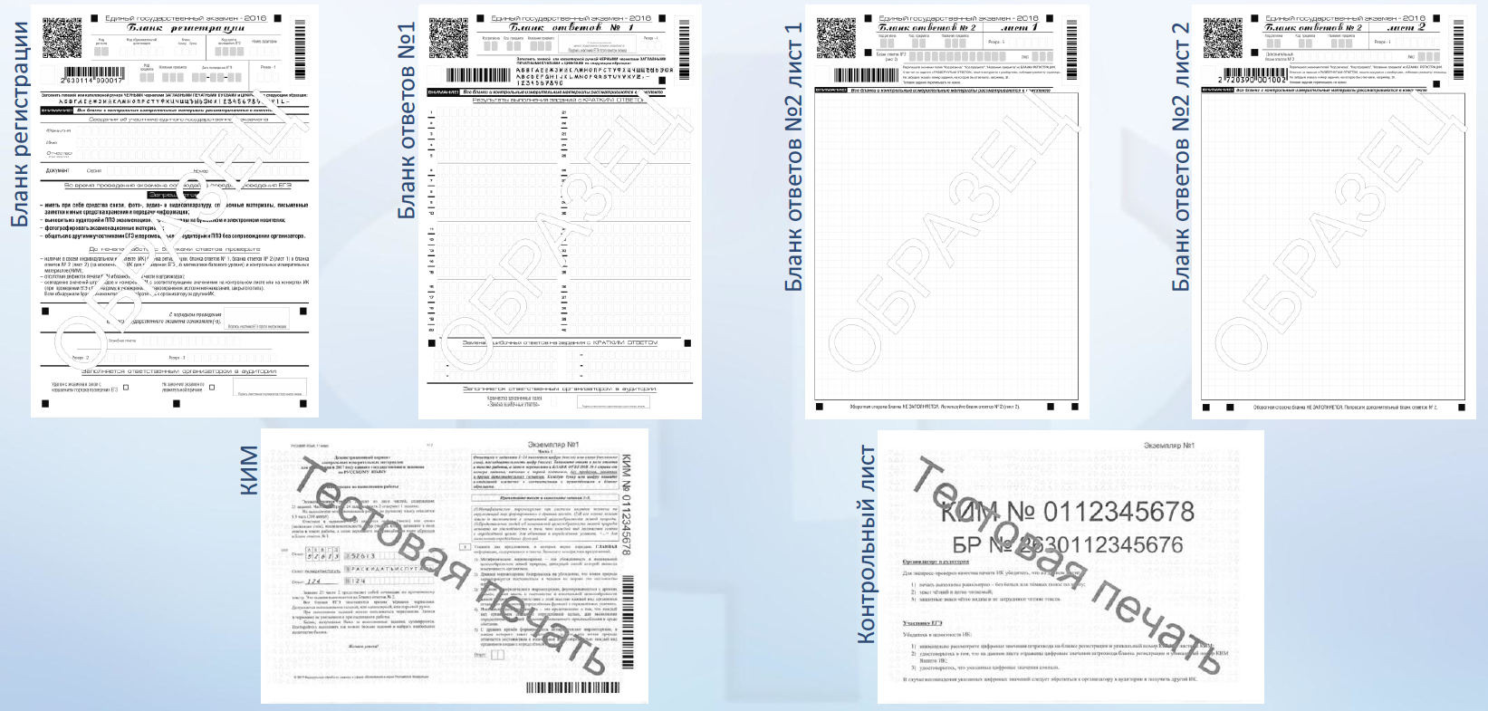
Состав индивидуального комплекта

Slide 23
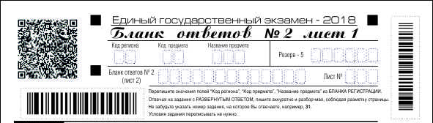
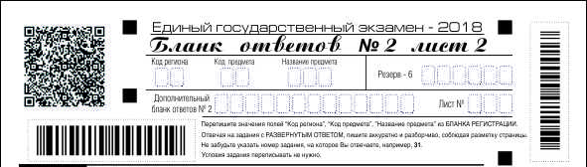
Особенности состава ИК ЕГЭ-2019

Slide 24
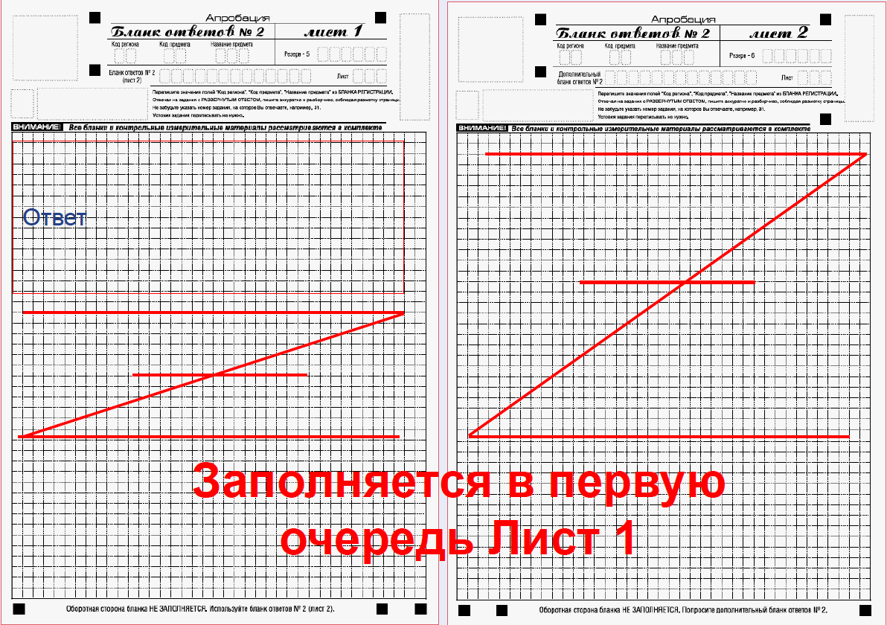

Slide 25
ППЭ 12-04 МАШ – Ведомость учета времени отсутствия участников в аудитории

Slide 26
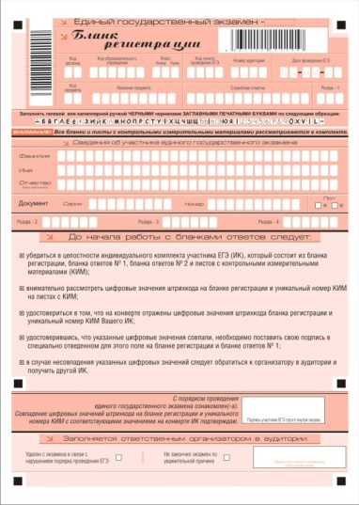
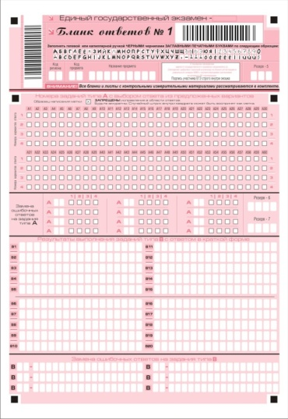
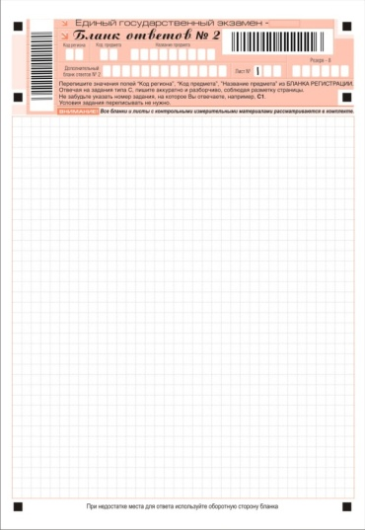
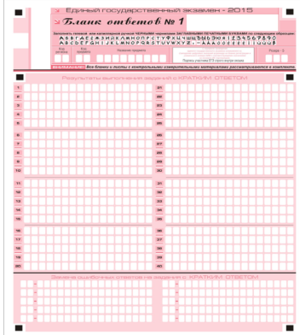
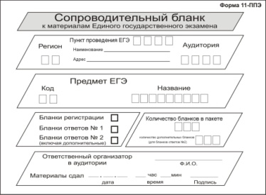
СБОР МАТЕРИАЛОВ: БЛАНКИ ОТВЕТОВ
ДБО №2 – ЗА ОСНОВНЫМ БЛАНКОМ ОТВЕТОВ №2 КОНКРЕТНОГО УЧАСТНИКА
СМЕНА СХЕМЫ СБОРА МАТЕРИАЛОВ
БЛАНКИ ЕГЭ в аудитории
РАСКЛАДЫВАЮТСЯ ПО ТИПАМ БЛАНКОВ
И УПАКОВЫВАЮТСЯ В ОДИН
ВОЗВРАТНЫЙ ДОСТАВОЧНЫЙ ПАКЕТ!
26
Notes:
26

Slide 27
СБОР МАТЕРИАЛОВ: БЛАНКИ ОТВЕТОВ
ДБО №2 – ЗА ОСНОВНЫМИ БЛАНКАМИ ОТВЕТОВ №2 КОНКРЕТНОГО УЧАСТНИКА
(БО2 лист 1->БО2 лист 2->доп.БО2…)
СМЕНА СХЕМЫ СБОРА МАТЕРИАЛОВ
БЛАНКИ ЕГЭ в аудитории
РАСКЛАДЫВАЮТСЯ ПО КОМПЛЕКТАМ ДЕТЕЙ
И УПАКОВЫВАЮТСЯ В ОДИН
ВОЗВРАТНЫЙ ДОСТАВОЧНЫЙ ПАКЕТ!
27
Notes:
27

Slide 28
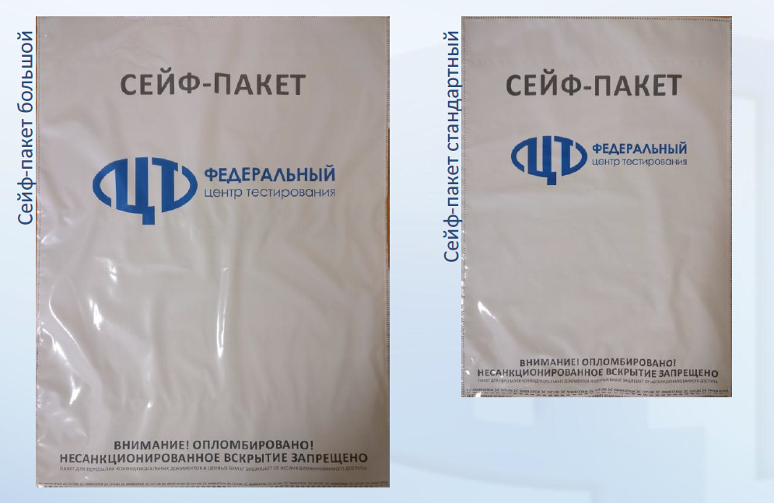
Получение ЭМ в ППЭ
Упаковочные материалы
Сейф-пакет большой – 1 на ППЭ-экзамен
Сейф-пакет стандартный – 2 в штаб + количество аудиторий + 1 запасной
Возвратно-доставочный пакет – 2 х количество аудиторий

Slide 29
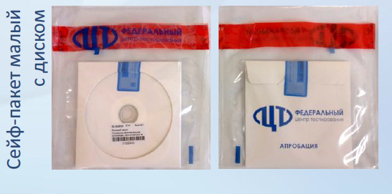
Получение ЭМ в ППЭ
Сейф-пакет малый с диском – по количеству аудиторий + резервные

Slide 30
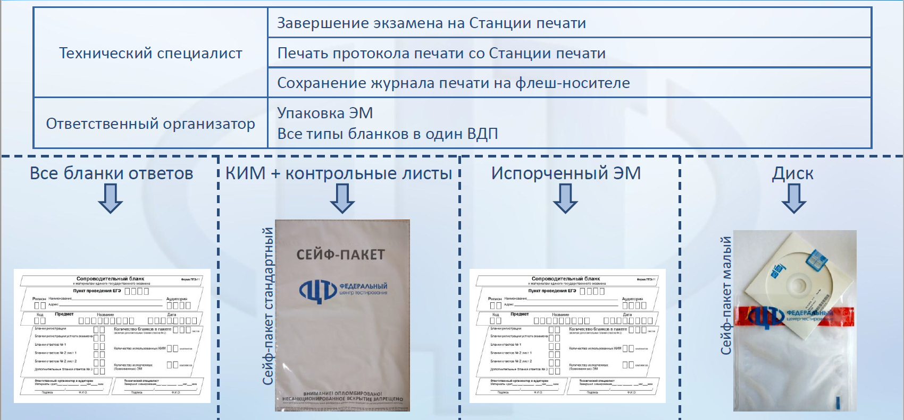
Упаковка ЭМ в аудитории
в прозрачный карман

Slide 31
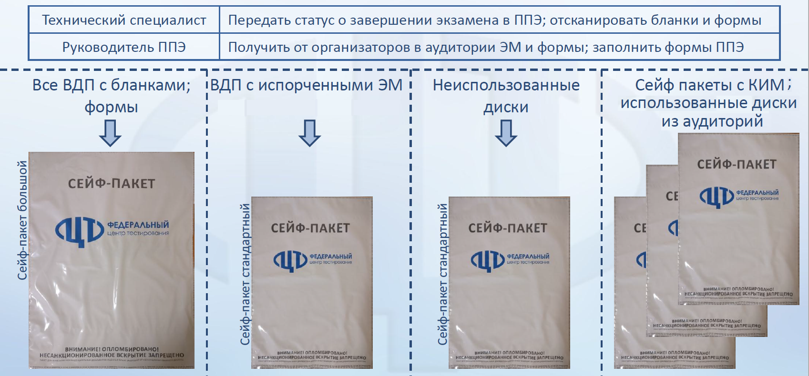
Упаковка ЭМ в штабе

Slide 32
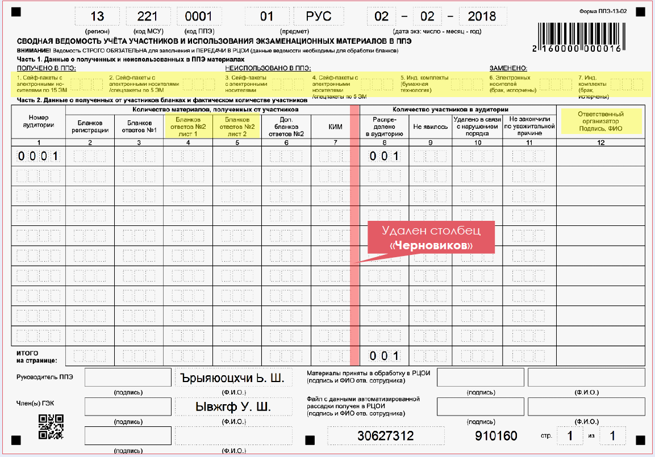

Slide 36
Тестирование системы видеонаблюдения ЕГЭ
15-24 мая 2019 г.

Slide 37
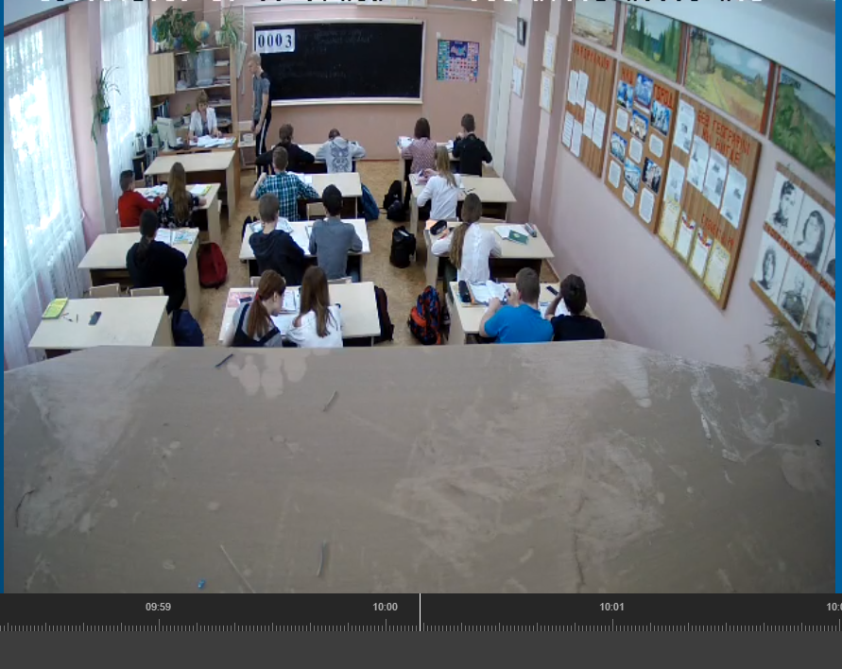
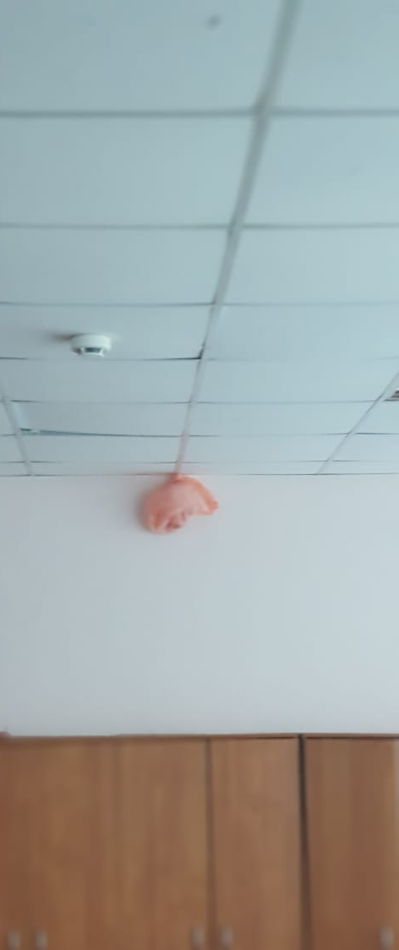
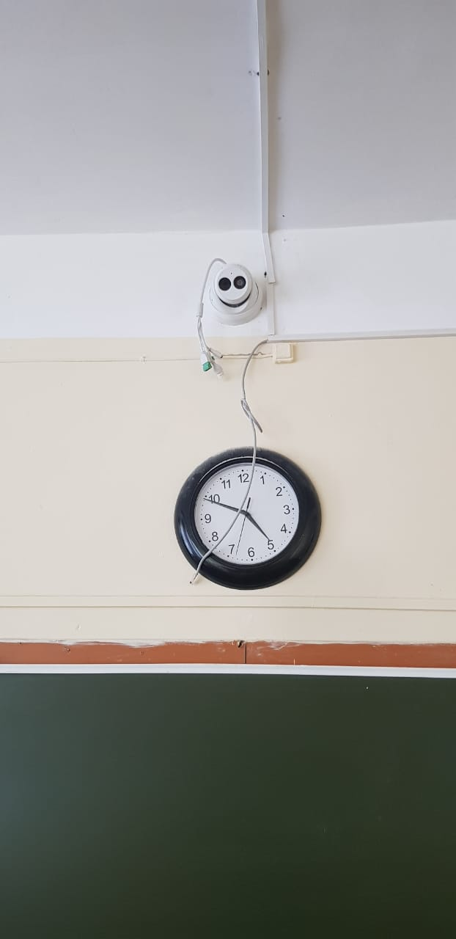
С 14 по 17 мая
идет тестирование системы видеонаблюдения ЕГЭ

Slide 38
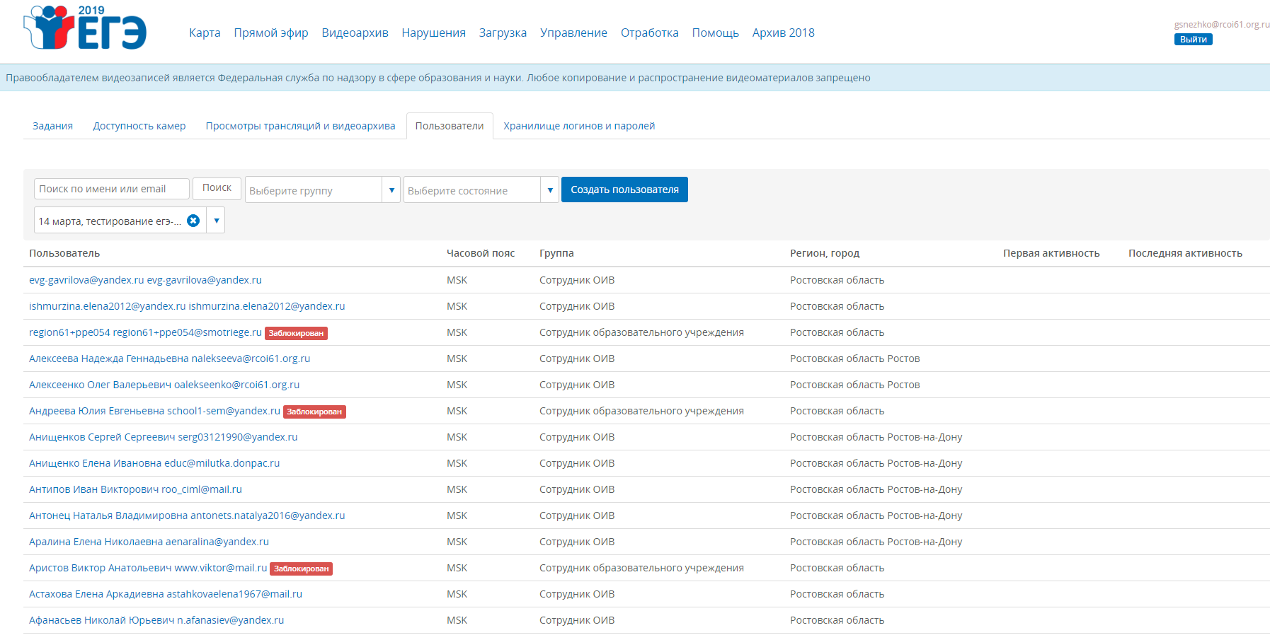

Slide 39
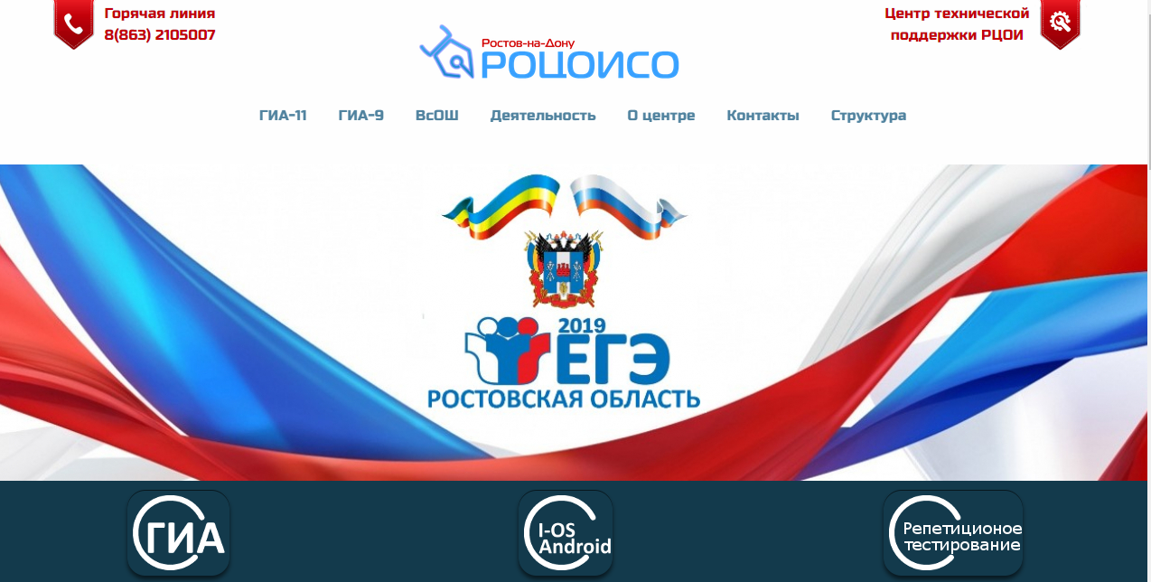
Материалы на сайте ГБУ РО «РОЦОИСО»
http://rcoi61.ru

Slide 40

КОНТАКТНЫЕ ДАННЫЕ
Директор
Снежко Галина Евгеньевна
тел. +7(909)4253444, +7(863)2105006
gsnezhko@rcoi61.org.ru
Заместитель директора
Корсунова Елена Федоровна
тел. +7(863)2105007 еkorsunova@rcoi61.org.ru
Начальник отдела
Богданов Валерий Александрович
тел. +7(863)2105011
vbogdanov@rcoi61.org.ru
Начальник отдела
Назаренко Евгений Анатольевич
тел. +7(863)2105013
enazarenko@rcoi61.org.ru

Slide 41
БЛАГОДАРЮ за внимание!

